Slide 1

PROYECTO DE TITULO
Presentación
GUSTAVO PAREDES
JEREMY CONTRERAS
MATIAS PARADA

Slide 2

CONTENIDOS
Presentación
01 - Contexto
02 - Metas y objetivos del proyecto
03 - Equipo
04 - Conclusiones

Slide 3
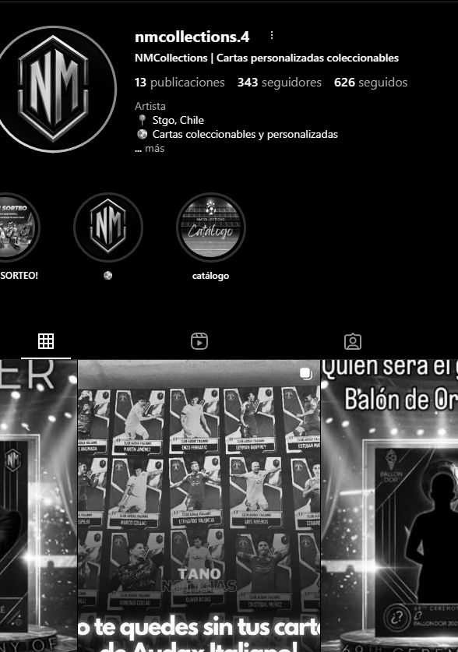

CONTEXTO
01
NMCollections es un proyecto personal de un cliente que ha estado desarrollando diseños innovadores basados en jugadores de futbol mundiales, pero tambien ha ido adaptándose al mercado de su zona y comenzó a recurrir a la creación de cartas personalizadas para sus clientes, entre estos se encuentran clubes reconocidos en nuestro país, tales como Colo Colo, Palestino, EFC Conchali, etc. El proyecto tiene como objetivo darse a conocer, a través de un sitio web para generar un mayor alcance y profesionalismo para nuestro cliente.

Slide 4

OBJETIVO DEL PROYECTO
02
Desarrollar una página web que permita al emprendimiento NM collections realizar ventas de sus cartas personalizadas de manera que sea accesible al menos en Santiago y una app móvil funcional que reaccione a las cartas coleccionables del emprendedor y aporte un valor diferencial en el mercado.

Slide 5

METAS DEL PROYECTO
03
Realizar ventas dentro de la página.
Personalizar una carta en conjunto de una foto
Crear un generador de códigos QR que contenga información que el usuario decida.
Implementación de tecnología NFC
Proteger la información de los usuarios ya que contiene información sensible como tarjetas de pago, dirección y nombre del usuario.
Impulsar las ventas de la pyme.

Slide 6
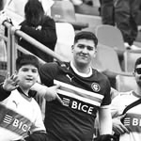
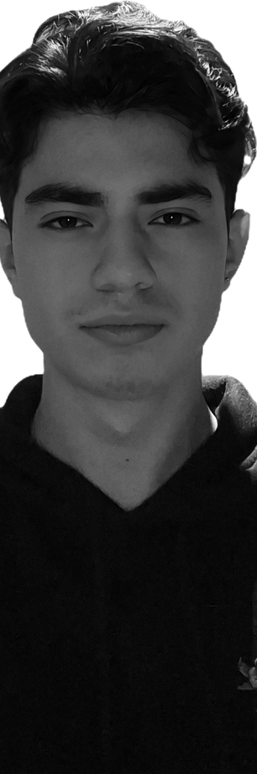
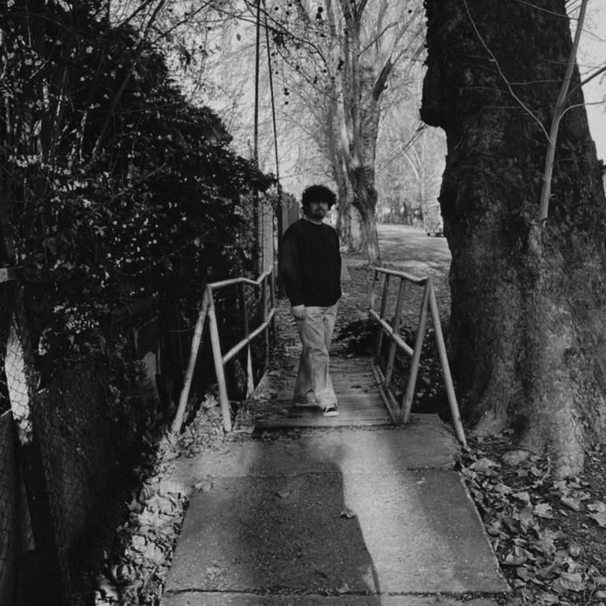
EQUIPO
04
JEREMY CONTRERAS
GUSTAVO PAREDES
Jefe de proyecto
Analista QA
MATIAS PARADA
Analista programador
Analista BBDD
Analista programador
Analista BBDD

Slide 7

CONCLUSIONES
05
Este proyecto de titulo busca impulsar y dar un rostro distintivo en el modelo de negocio del emprendimiento utilizando innovación tecnológica como lo seria la tecnología NFC, el impulsor del negocio en el mercado. Tambien tiene de objetivo demostrar las capacidades y habilidades adquiridas y aprendidas en la carrera de ingeniera en informática en DuocUC

Slide 8
GRACIAS
GUSTAVO PAREDES
JEREMY CONTRERAS
MATIAS PARADA

